Slide 1



Utilizarea Constructorilor, destructorilor și proprietăților
git clone -b lectia2 https://github.com/dorinbaba/apoo-papp1921
https://github.com/dorinbaba/apoo-papp1921/tree/lectia2
https://repl.it/join/slfsbstl-dorinbaba

Slide 2

Constructorii
Tipurile de constructori (implicit, explicit)
Constructorul de copiere
Destructorul
Proprietățile
CE VOI STUDIA?

Slide 3
Constructorii sunt metode speciale folosite la crearea și inițializarea instanțelor unei clase.
În cazul în care o clasă nu are nici un constructor declarat de programator, compilatorul generează un constructor implicit.
Constructorul implicit inițializează câmpurile clasei cu următoarele valori implicite:
Tipurile numerice (int, short, double, etc.) și tipul enum cu valoarea 0;
Tipul bool cu valoarea false;
Tipul char cu ‘\0’;
Tipurile referință (inclusiv string sau tablouri) cu null;
Constructorii pot să fie declarați static, pentru inițializarea membrilor statici ai clasei
Ce este constructorul?
Exemplul 1
class Cerc
{
// Clasa cerc nu detine nici un constructor creat de noi.
// La crearea obiectelor va fi utilizat constructorul implicit (new Cerc())
public double raza;
public double Diametru()
{
return raza * 2;
}
}
class Program
{
static void Main(string[] args)
{
Cerc cerc = new Cerc();
}
}

Slide 4
O clasa poate avea mai mulți constructori, care diferă între ei prin numărul și tipul parametrilor acestora.
(Overloading / Supraîncărcare)
Constructorul poartă numele clasei și nu are tip de return.
Dacă creăm un constructor, atunci constructorul implicit nu va mai fi generat. Dacă totuși dorim să avem și constructorul fără parametri, atunci trebuie să îl adăugăm în clasa noastră.
Ce este constructorul
explicit?
Exemplul 2
class Cerc
{
public double raza;
// Constructor EXPLICIT (Creat de noi)
public Cerc(double r)
{
raza = r;
}
public double Diametru()
{
return raza * 2;
}
}
class Program
{
static void Main(string[] args)
{
Cerc cerc = new Cerc(420); // Raza va fi 420
}
}

Slide 5
Dacă este creat un constructor, atunci constructorul implicit nu va mai fi generat. Dacă totuși dorim să avem și constructorul fără parametri, atunci trebuie să îl adăugăm în clasa noastră.
Exemplul 3
class Cerc
{
public double raza;
// Constructor EXPLICIT (Creat de noi)
public Cerc(double r)
{
raza = r;
}
// Constructorul fara parametri (Implicit)
public Cerc()
{
}
public double Diametru()
{
return raza * 2;
}
}
class Program
{
static void Main(string[] args)
{
Cerc cercImplicit = new Cerc(); // Raza va fi 0
Cerc cercExplicit = new Cerc(420); // Raza va fi 420
}
}

Slide 6
Constructorul de copiere creează un obiect prin a copia valorile variabilelor unui alt obiect.
Constructorul de copiere
Exemplul 4
class Cerc
{
public double raza;
// Constructor de copiere (Va crea obiectul prin copierea datelor din obiectul
// transmis ca parametru de intrare.
public Cerc(Cerc altCerc)
{
raza = altCerc.raza;
}
// Constructorul implicit.
public Cerc()
{
}
public double Diametru()
{
return raza * 2;
}
}
class Program
{
static void Main(string[] args)
{
Cerc cerc1 = new Cerc();
cerc1.raza = 30;
Cerc cercCopie = new Cerc(cerc1);
// raza lui cercCopie va fi 30
}
}

Slide 7
Destructorii eliberează memoria alocată de constructori.
Destructorii au poartă numele clasei
Semnătura destructorului este precedat de semnul ~ (tilda)
Destructorul este apelat automat la ieșirea din blocul în care este recunoscut acel obiect.
dESTRUCTORUL
Exemplul 5
class Cerc
{
public double raza;
// Constructor
public Cerc()
{
Console.WriteLine("Obiectul a fost creat");
}
// Destructor
~Cerc()
{
Console.WriteLine("Obiectul a fost distrus");
}
public double Diametru()
{
return raza * 2;
}
}
class Program
{
static void Main(string[] args)
{
// Cream obiectul cerc1
Cerc cerc1 = new Cerc();
cerc1.raza = 30;
// Obiectul va fi distrus ia iesirea din metoda Main.
// CTRL + F5 Pentru a va convinge ;)
}
}

Slide 8
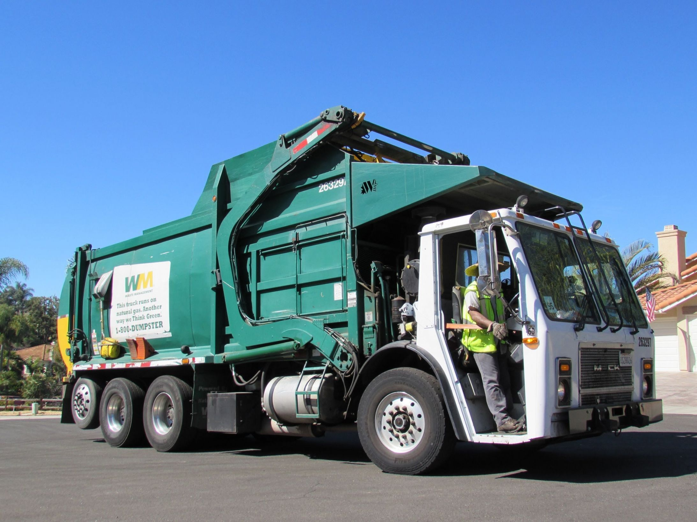
Garbage collector
În majoritatea cazurilor, nu există necesitatea de implementare a unui destructor, deoarece în limbajul C# este realizată tehnologia Garbage Collector (Colector de gunoi), care distruge obiectele nefolosite în mod automat.

Slide 9
Proprietățile (Properties) în C# sunt membri ai clasei ce oferă un mecanism flexibil de expunere a câmpurilor private.
În C# proprietățile au 2 accesori: get și set
get – returnează valoarea proprietății
set – setează valoarea proprietății
Proprietățile în C# pot avea diferite nivele de acces. Acestea pot fi:
read-write (citire și scriere), implementează get și set
read-only (Doar citire), implementează get,
write-only (Doar scriere), implementează set.
Proprietățile
private int raza;
// seteaza si returneaza valoarea campului raza
public int Raza
{
get { return raza; }
set { raza = value; }
}
private int raza;
// doar Seteaza valoarea razei
public int Raza
{
set { raza = value; }
}
private int raza;
// doar returneaza valoarea razei
public int Raza
{
get { return raza; }
}
Read-write
Read-only
Write-only

Slide 10
Câmpurile clasei trebuie să fie mai mereu membri privați pentru a nu expune implementarea internă mediului exterior, acest lucru fiind o un avantaj și o bună practică a OOP. (Incapsulare)
Deasemenea, putem utiliza proprietățile pentru a efectua unele validări înainte de a seta valoarea câmpului, vezi exemplul:
private int raza;
public int Raza
{
get
{
return raza;
}
set
{
// Daca valoarea este mai mica decat 0, atunci
// raza va fi 0.
if (value < 0)
raza = 0;
else
raza = value;
}
}
Exemplul 6
De ce avem nevoie de proprietăți?
Dacă nu avem nevoie să efectuăm manipulări asupra câmpului privat, putem utiliza metoda simplificată de declarare a unei proprietăți.
public int Raza { get; set; }

Slide 11
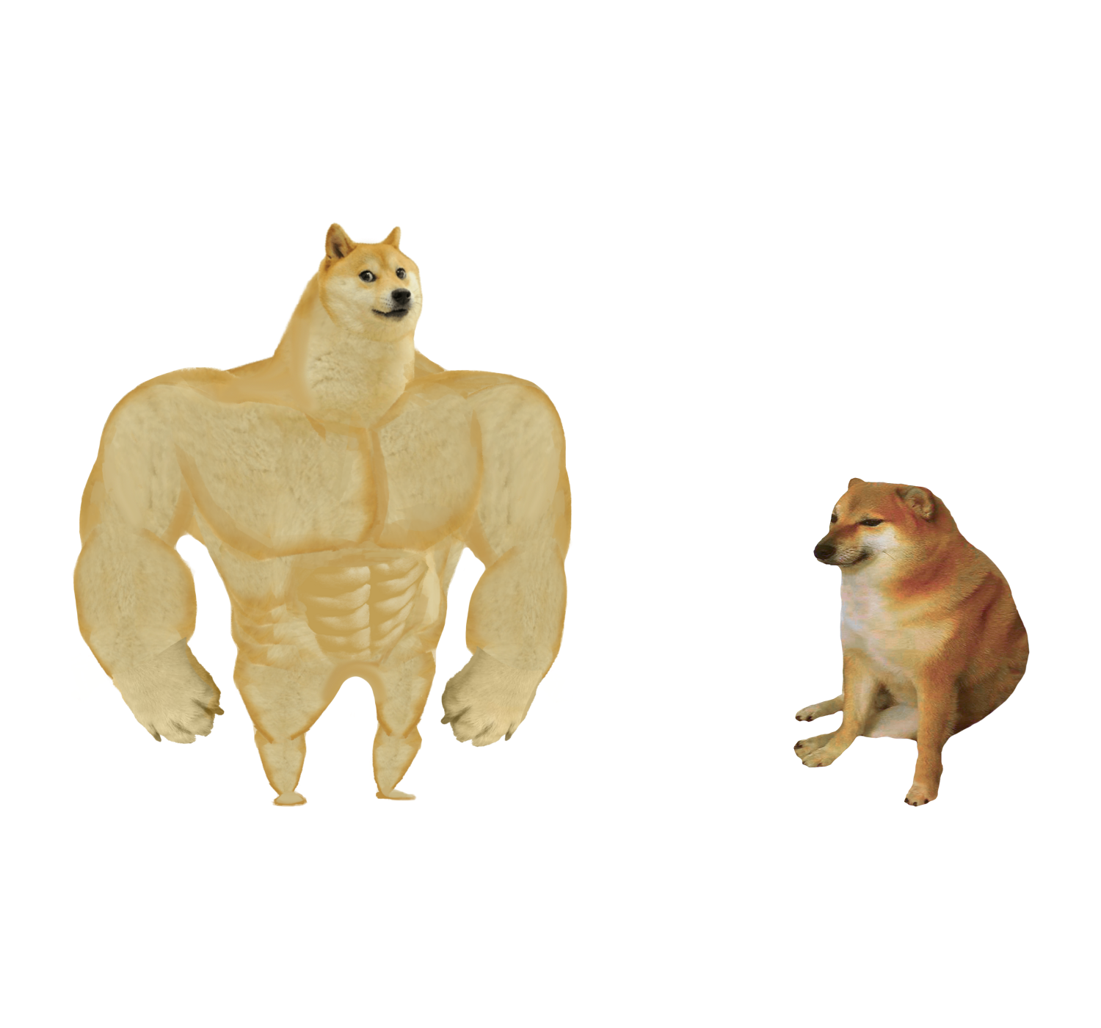
Proprietate
Câmp

Slide 12
În toate sarcinile trebuie să fie prezente:
Trei tipuri de constructori: fără parametri, cu parametri, de copiere;
Metoda de citire;
Metoda de afisare;
Proprietăți
Creați o clasă cu două proprietăți – N1 (număr real) și N2 (număr real NENUL). Clasa va avea funcția Power() ce va returna valoarea expresiei N1 la puterea N2.
Creați o clasă cu două proprietăți – X (coordonata x) și Y (coordonata Y). Clasa va avea funcția Distanta() care va returna distanța de la punctul (0,0) la punctul (X,Y).
Creați clasa ApelTelefonic cu două proprietăți – Durata (durata apelului telefonic) și Costul (costul în lei a unui minut vorbit). Clasa va avea funcția Cost() ce va returna costul (în lei) a convorbirii telefonice.
Sarcini

Slide 13
class Putere
{
// Proprietatile
public double N1 { get; set; }
private double n2;
public double N2
{
get { return n2; }
set {
if (value == 0)
throw new Exception();
else
n2 = value;
}
}
// Constructorul fara parametru
public Putere()
{
}
// Constructorul cu parametru
public Putere(double numar1, double numar2)
{
N1 = numar1;
N2 = numar2;
}
// Constructorul de copiere
public Putere(Putere aux)
{
N1 = aux.N1;
N2 = aux.N2;
}
// Metoda de citire
public void Citire()
{
Console.Write("N1: ");
N1 = double.Parse(Console.ReadLine());
Console.Write("N2: ");
N2 = double.Parse(Console.ReadLine());
Console.WriteLine("---------------------");
}
// Metoda de afisare
public void Afisare()
{
Console.WriteLine("N1: " + N1);
Console.WriteLine("N2: " + N2);
Console.WriteLine("N1^N2: " + Power());
Console.WriteLine("---------------------");
}
public double Power() => Math.Pow(N1, N2);
}
Sarcina 1: Rezolvată
class Program
{
static void Main(string[] args)
{
// Utilizam constructorul fara parametri
Putere putere1 = new Putere();
putere1.Citire();
Console.WriteLine("Putere 1:");
putere1.Afisare();
// Utilizam constructorul cu parametri
Putere putere2 = new Putere(4,2);
Console.WriteLine("Putere 2: Am utilizat constructorul cu 2 parametri: 4 si 2");
putere2.Afisare();
// Utilizam constructorul de copiere
Putere putere3 = new Putere(putere2);
Console.WriteLine("Putere 3: Am utilizat constructorul de copiere. Am clonat obiectul Putere2");
putere3.Afisare();
}
}

Slide 14


